Slide 1
Appendix
Colab基本介紹與Python基本指令

Slide 2
大綱
附錄一 Colab使用介紹
附錄二 Python基本模組套件引用介紹
附錄三 邏輯運算思維中必知語法：if假如條件的判斷、for重複工作的迴圈

Slide 3
附錄一 Colab使用介紹
附錄二 Python基本模組套件引用介紹
附錄三 邏輯運算思維中必知語法：if假如條件的判斷、for重複工作的迴圈

Slide 4
Google Colaboratory可以簡稱為Google Colab或者直接稱呼Colab（以下以此稱之）
該工具是Google公司在雲端(Cloud)環境(即網際網路)中可以讓使用者方便編輯與執行程式的工具，剛開始只可以編輯與執行Python程式指令，目前Google官方也已經允許使用者在Google Colaboratory工具上編輯與執行R程式碼指令。

Slide 5
Colab使用方式非常簡單，只需要先到Google網頁申請一組Google授權的帳號、密碼以及搭配Google Chrome瀏覽器就可以開始在Google公司雲端虛擬機中編輯與執行使用者的程式碼
最重要是，截至2022/02/01止，完全免費，放眼未來也應該會持續免費下去。
該系統在編輯與執行程式過程全部都在網際網路環境(即雲端)完成，不會用到使用者本機的資源

Slide 6
電腦的基本資源包含
中央處理器(Central Processing Unit , CPU)、
記憶體(Memory或稱RAM)、
硬碟(Hard Disk, HD)等
使用者可以根據自己需求而選擇比較強大的中央處理器(CPU)，例如可以自由點選GPU或者TPU處理器
GPU稱為圖形處理器(Graphic Processing Unit)，是一種專門用來處理影像顯示相關運算的微處理器，
而TPU稱為張量處理器(Tensor Processing Unit)，是Google公司開發的專門用來加速機器學習(Machine Learning, ML)計算的速度，

Slide 7
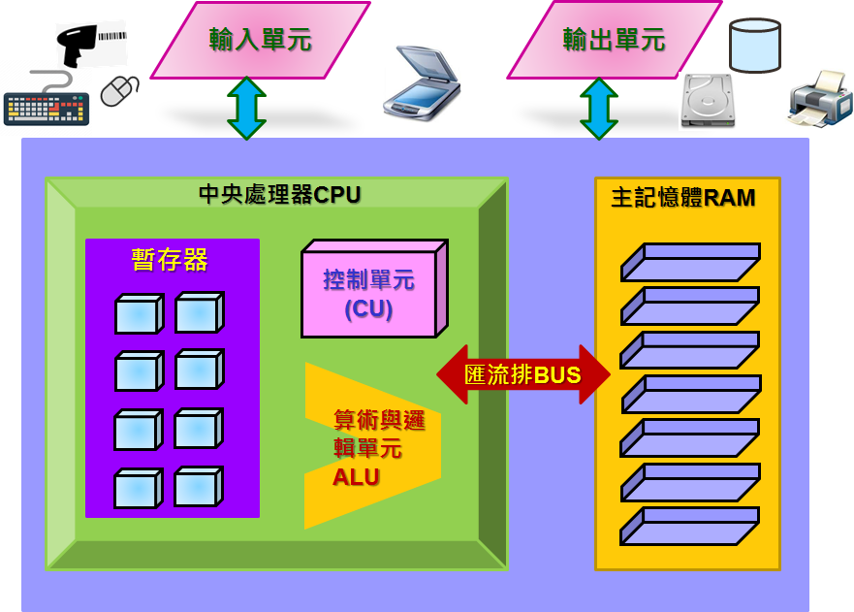


Slide 8
強烈建議直接使用Google瀏覽器Chrome會在編輯與執行程式碼時會有較佳的結果。
###
注意：以下基礎操作為2022/02/01前的軟體介面，如果後續Google持續改善介面，或許安裝或使用方式會有些許差異
###

Slide 9
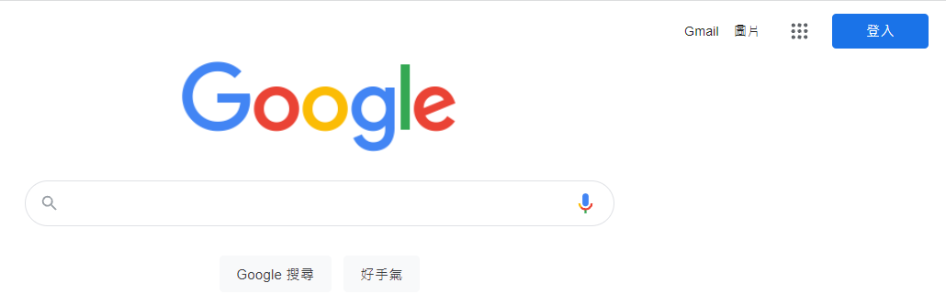

Slide 10
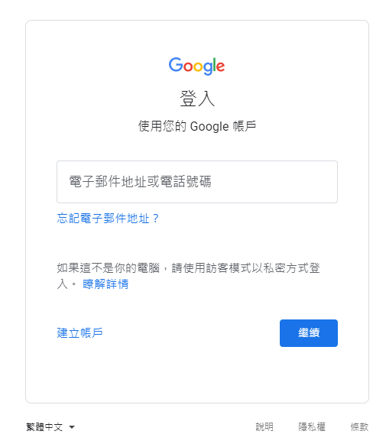

Slide 11
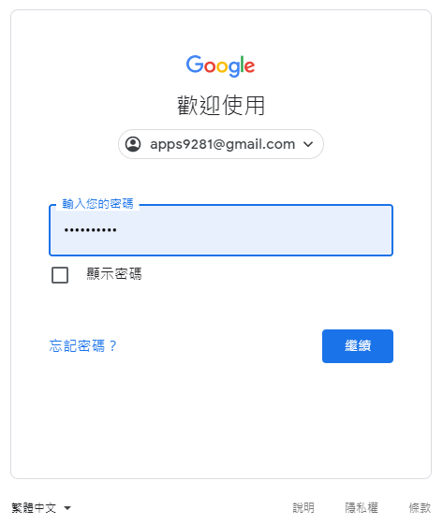

Slide 12


Slide 13
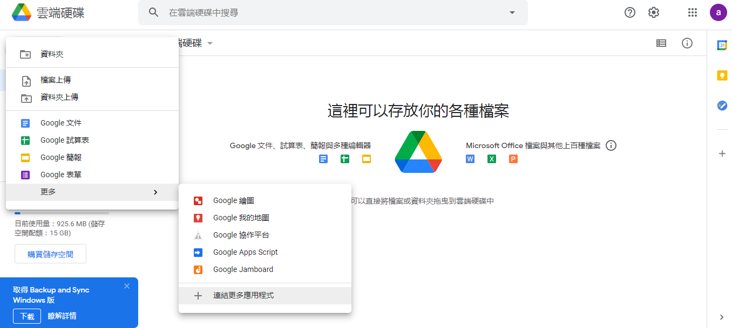
剛開始，此處找不到Colaboratory

Slide 14
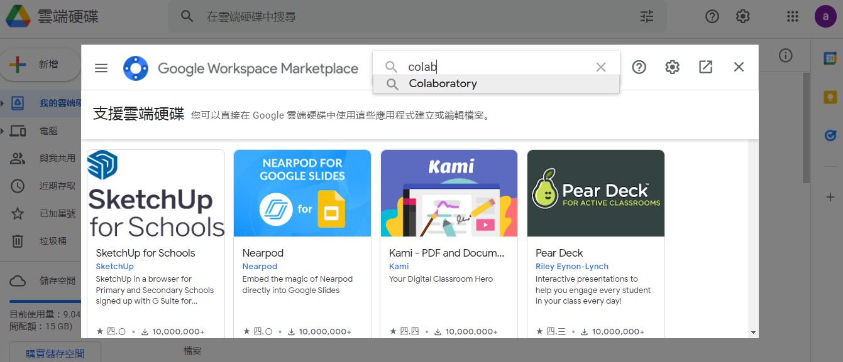

Slide 15
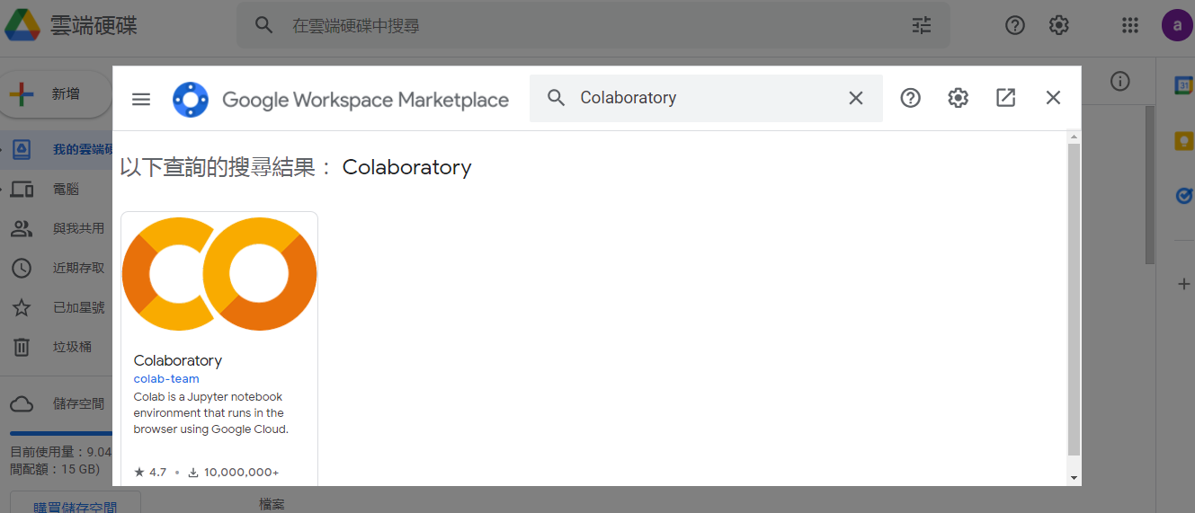
Google的Colaboratory圖示

Slide 16
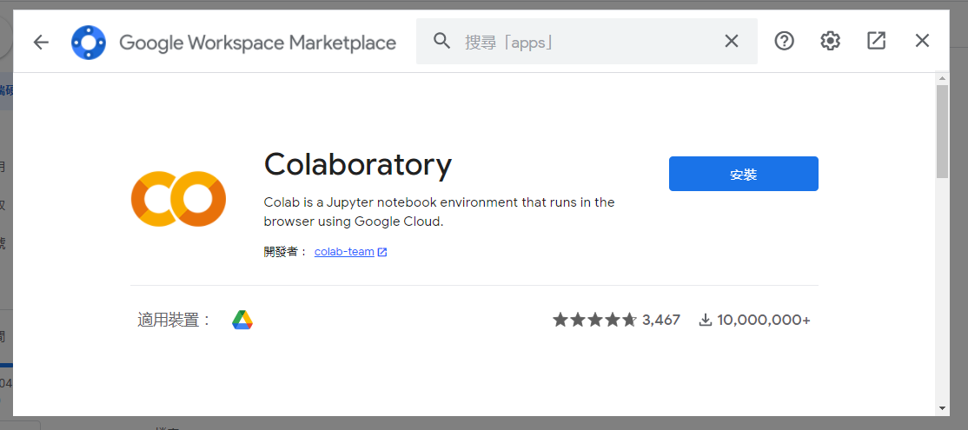

Slide 17
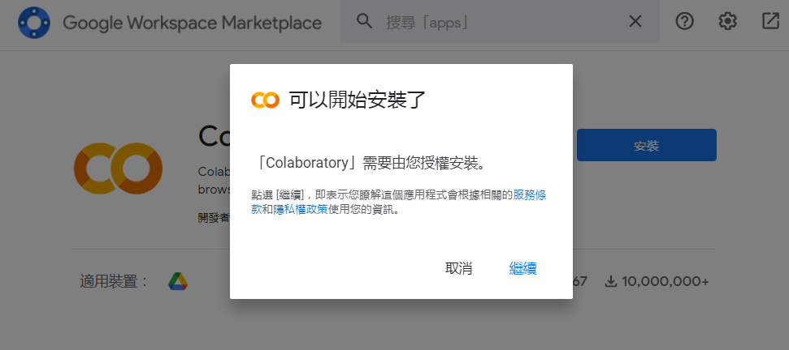

Slide 18
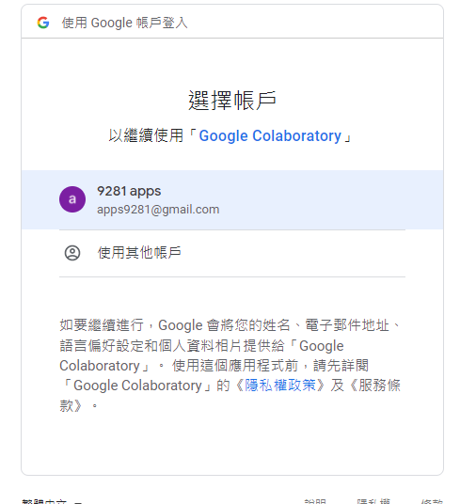
安裝授權的Google帳號

Slide 19
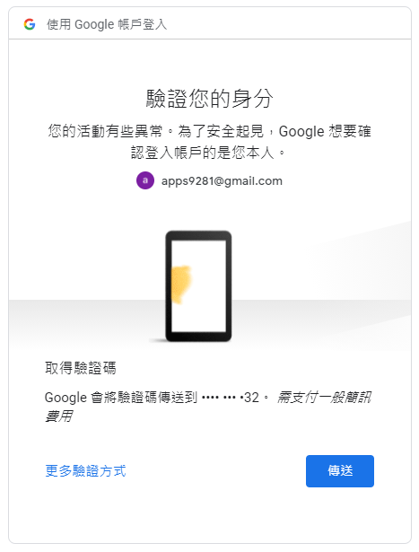

Slide 20
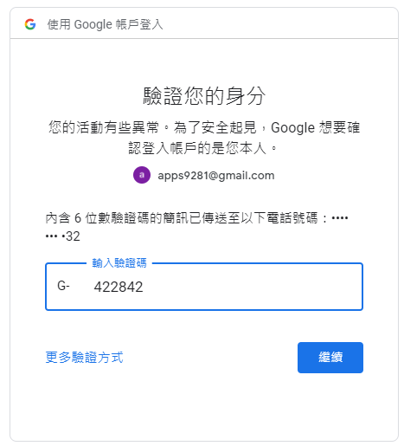

Slide 21
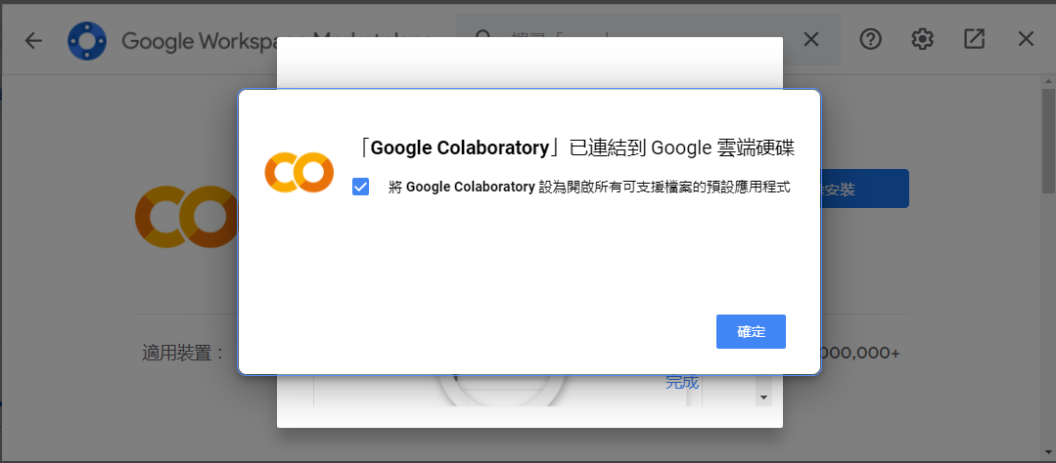

Slide 22
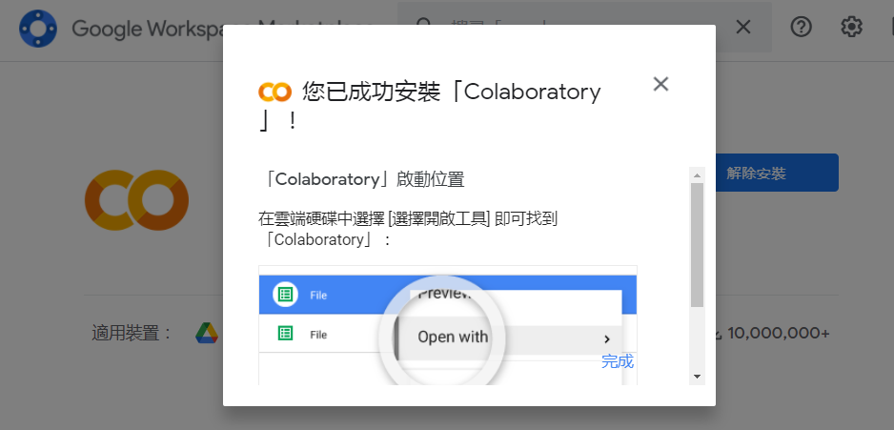

Slide 23
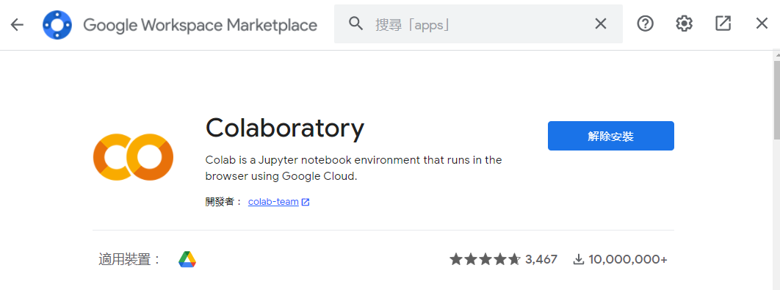

Slide 24
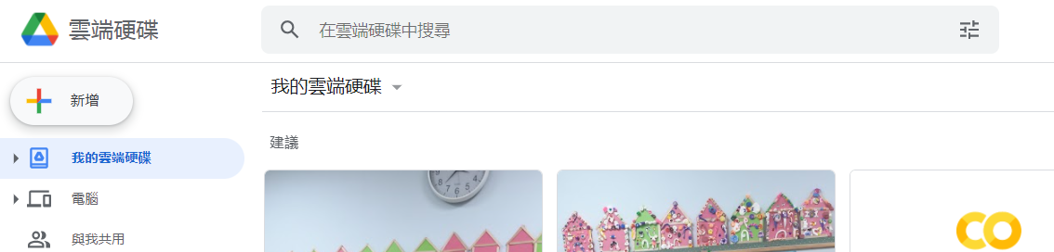

Slide 25
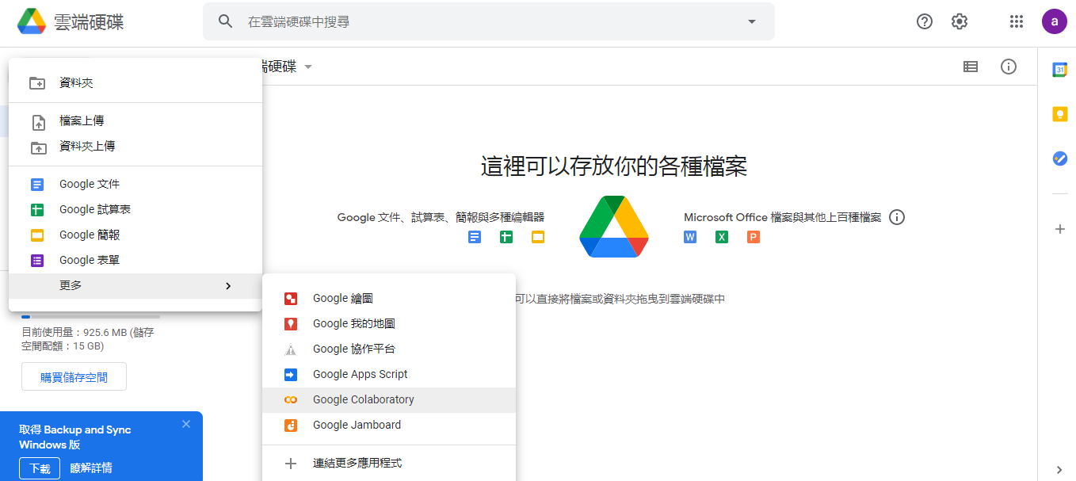

Slide 26
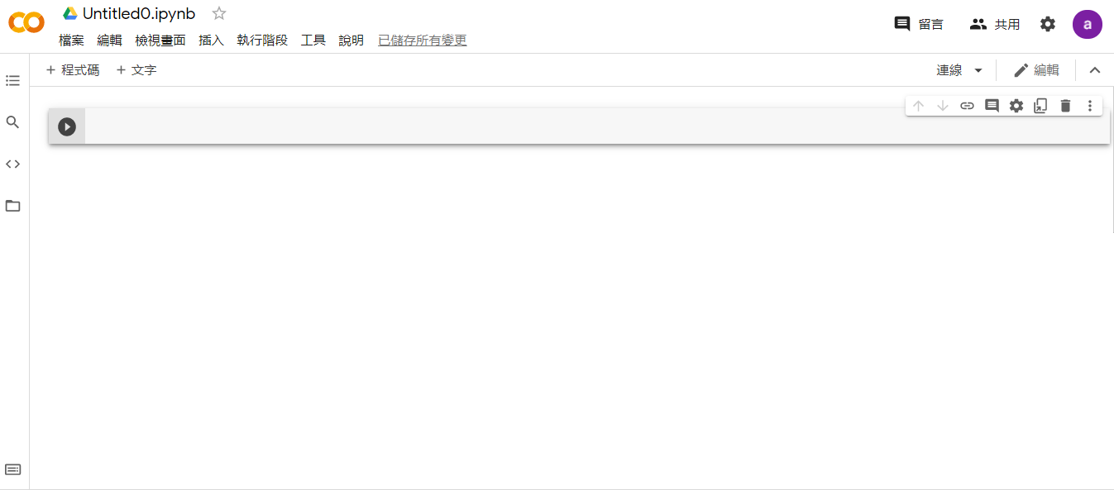
這就是Notebook

Slide 27
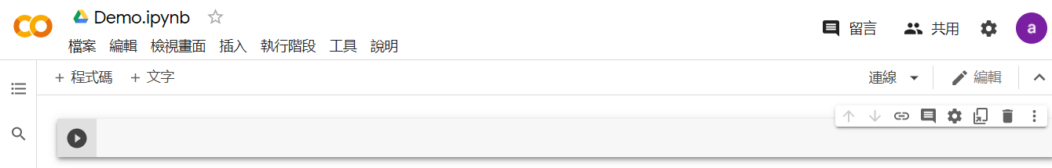

Slide 28
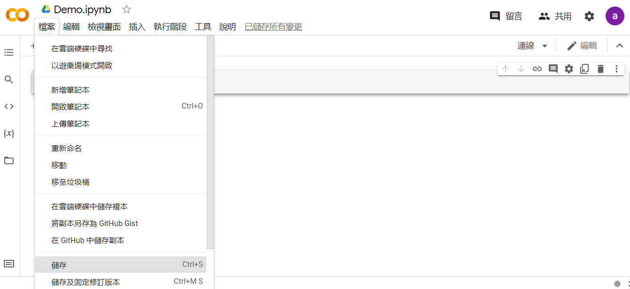

Slide 29
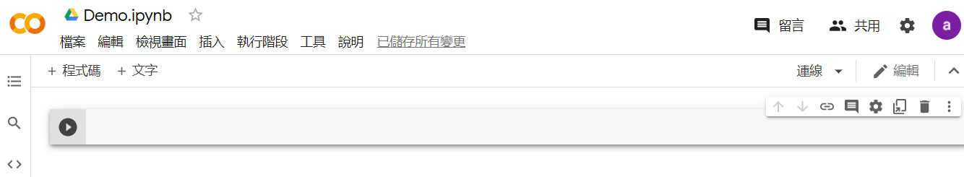
執行
程式碼區塊

Slide 30
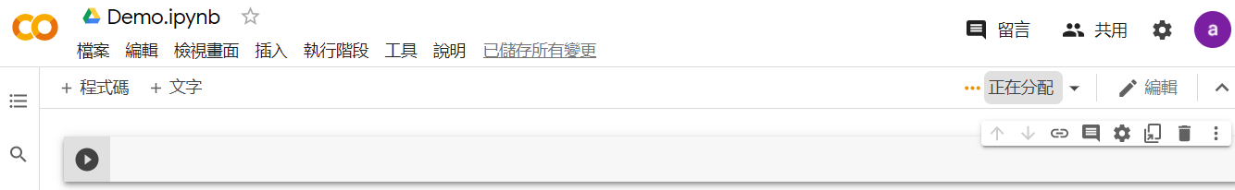
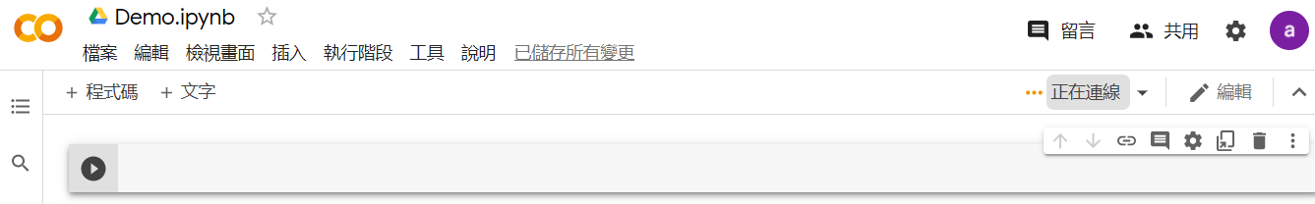
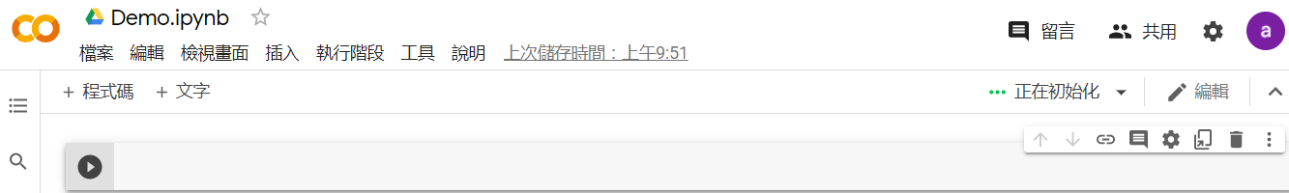
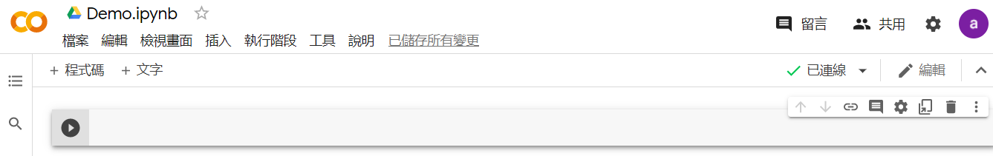
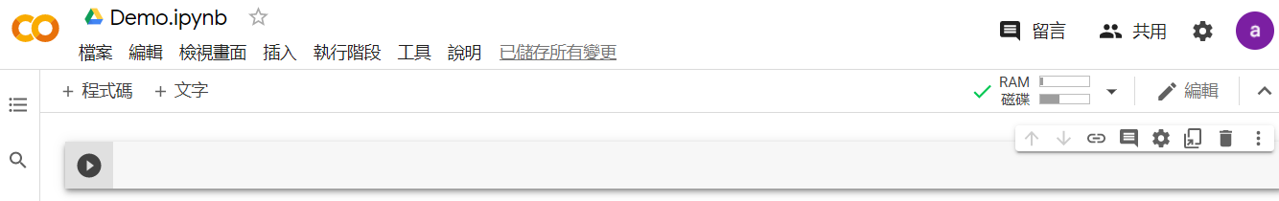

Slide 31
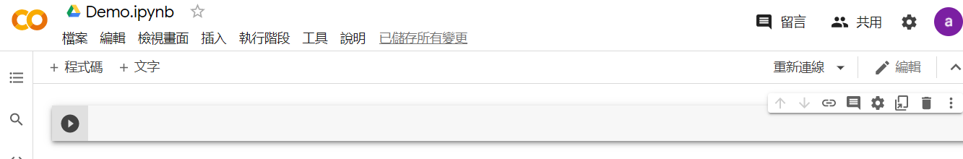
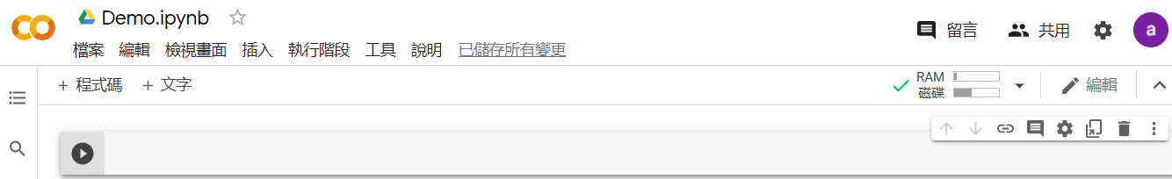

Slide 32
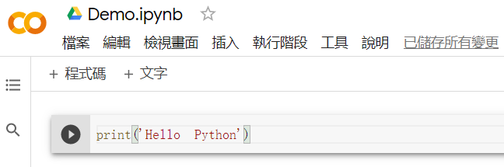
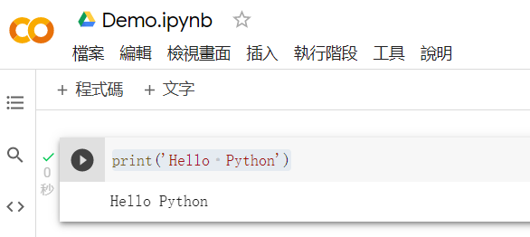
執行完Python指令

Slide 33
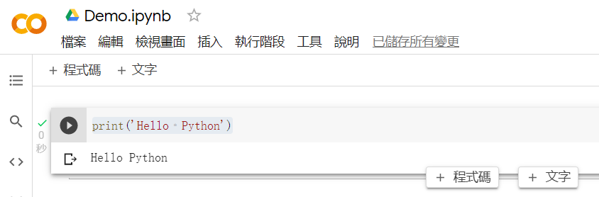
新增程式碼區塊功能
新增程式碼區塊功能

Slide 34
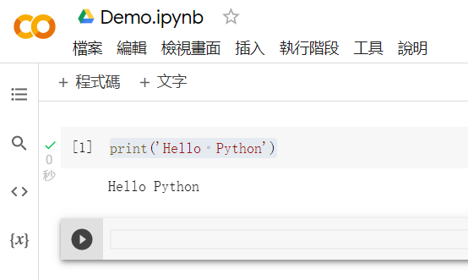
執行順序編號
第二個程式碼區塊

Slide 35
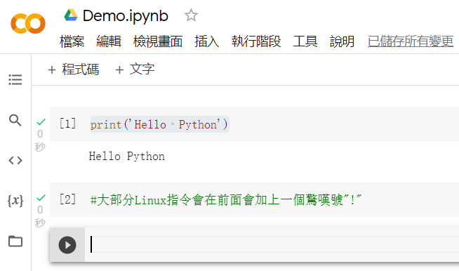

Slide 36
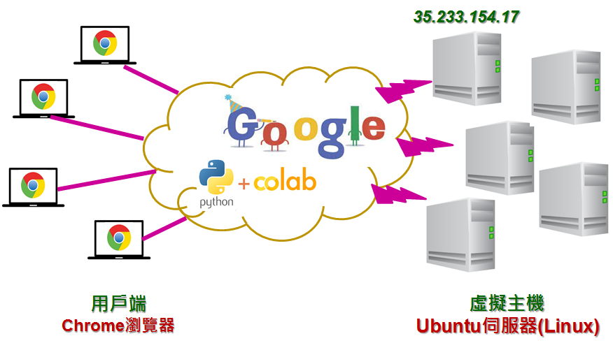
U bun tu
ㄨˇ ㄅㄨㄥˋ ㄊㄨ˙

Slide 37
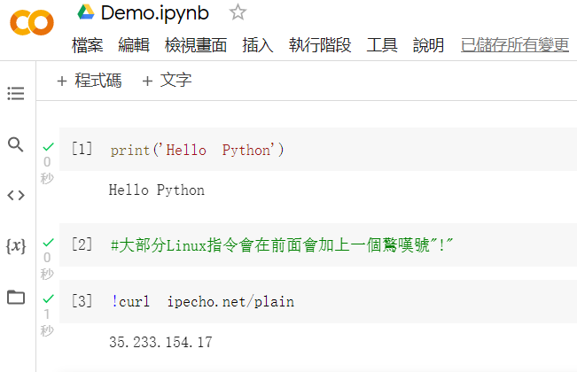
程式區塊
執行結果

Slide 38
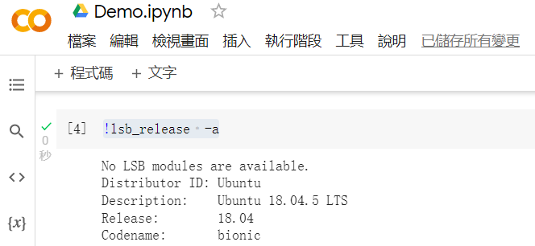

Slide 39
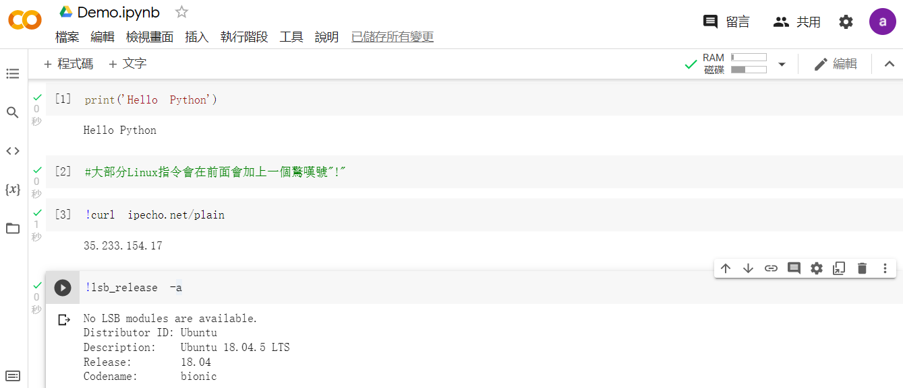
程式碼區塊
雲端虛擬主機資源分配
執行結果
常用工具列

Slide 40
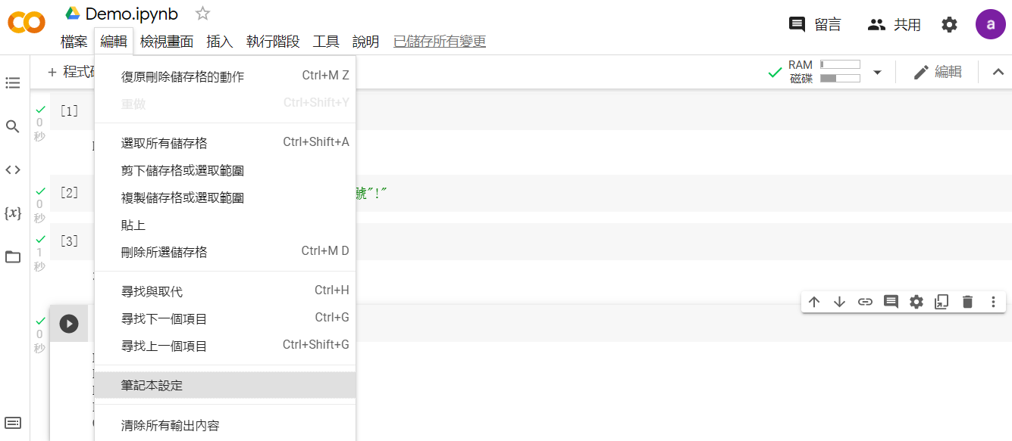

Slide 41
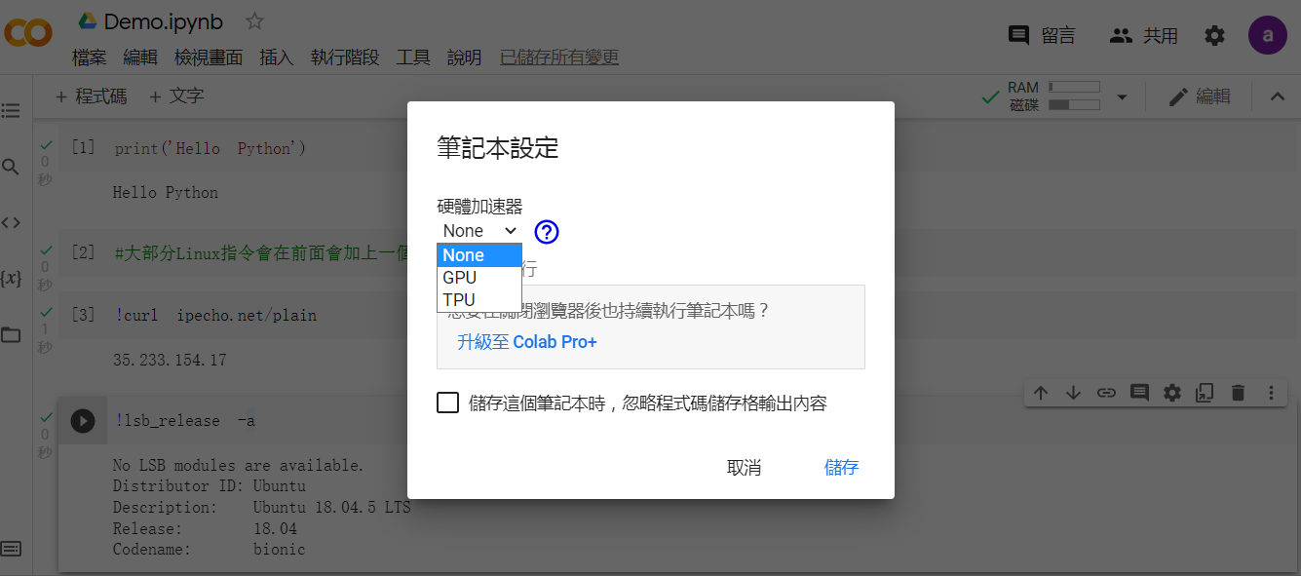

Slide 42
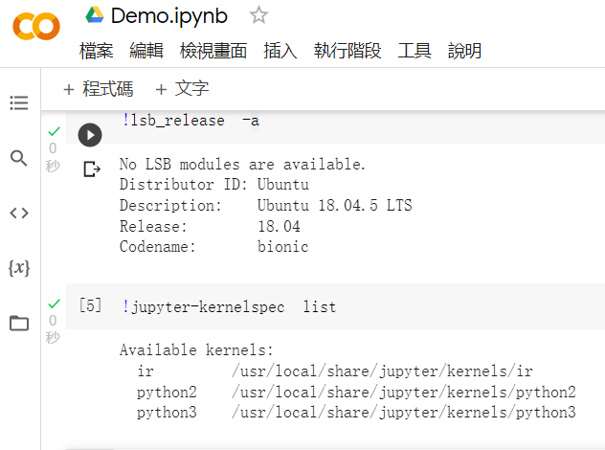
可以使用的內核清單

Slide 43
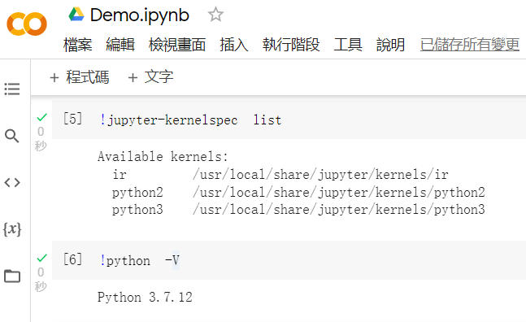
Python 3.7.12

Slide 44
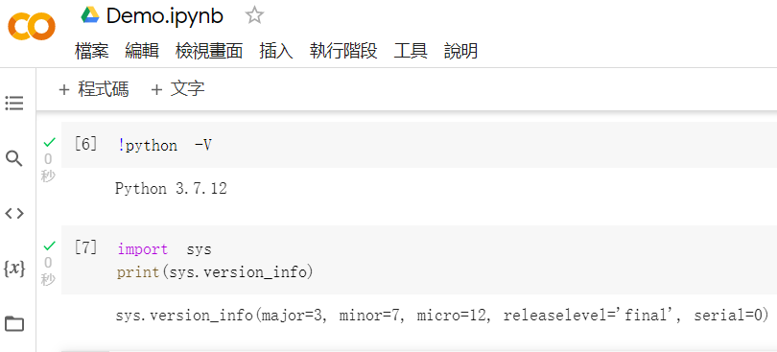

Slide 45
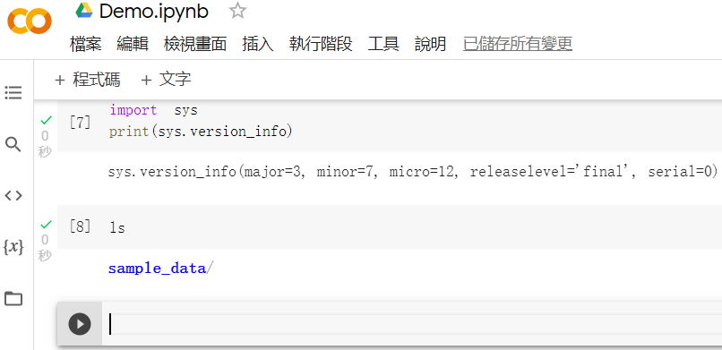

Slide 46
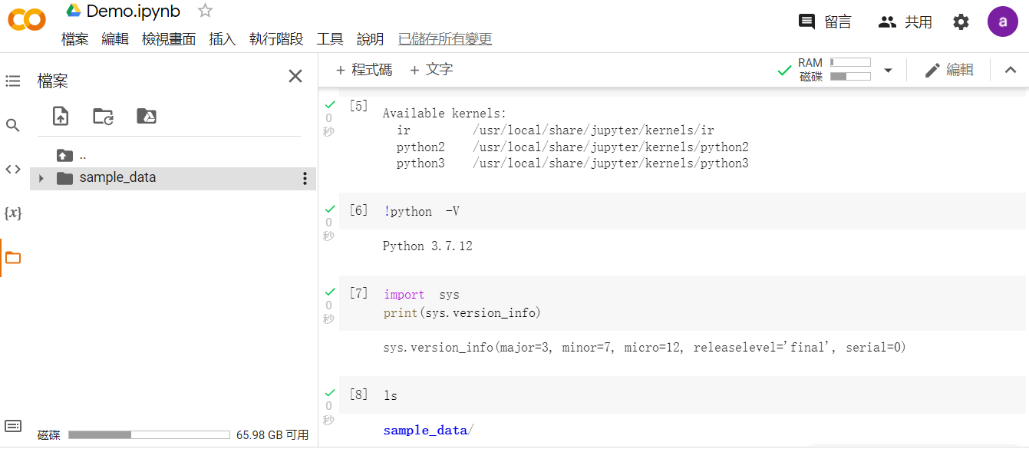

Slide 47
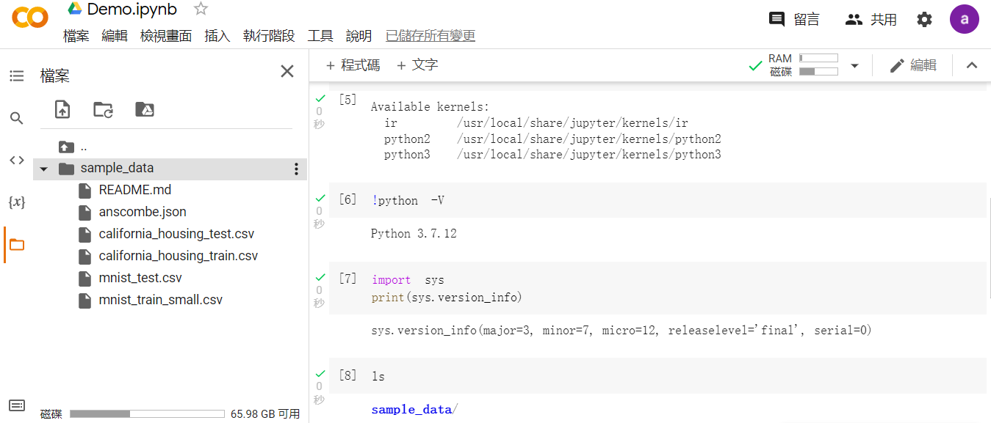

Slide 48
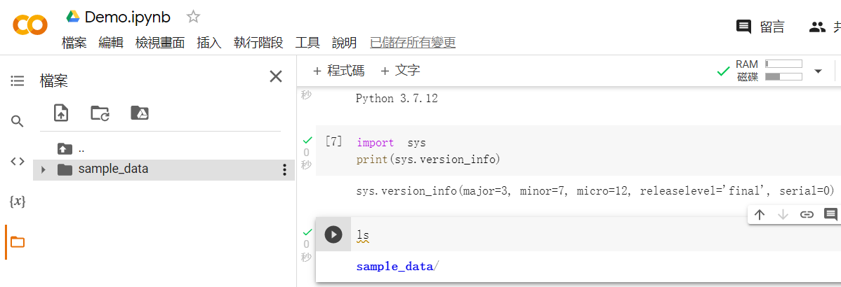

Slide 50
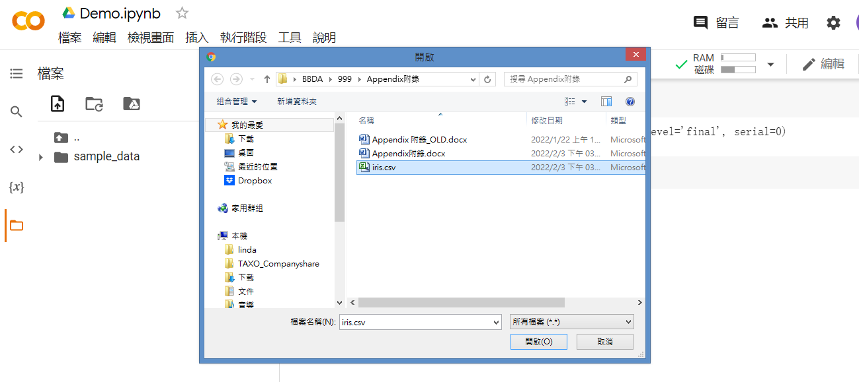

Slide 51
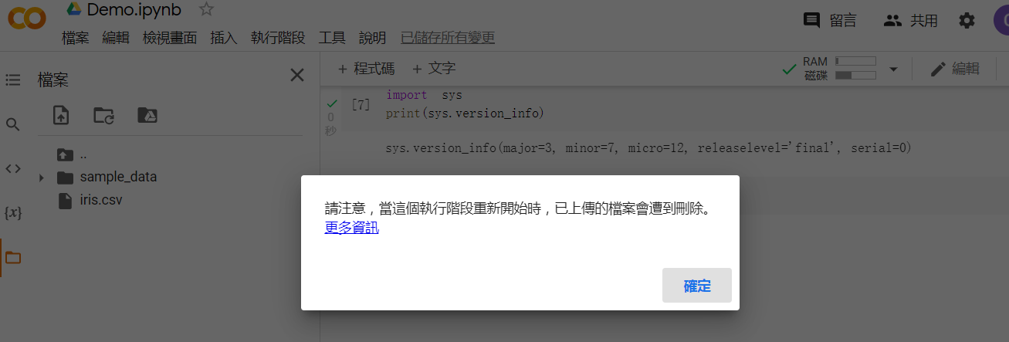
看一遍

Slide 52
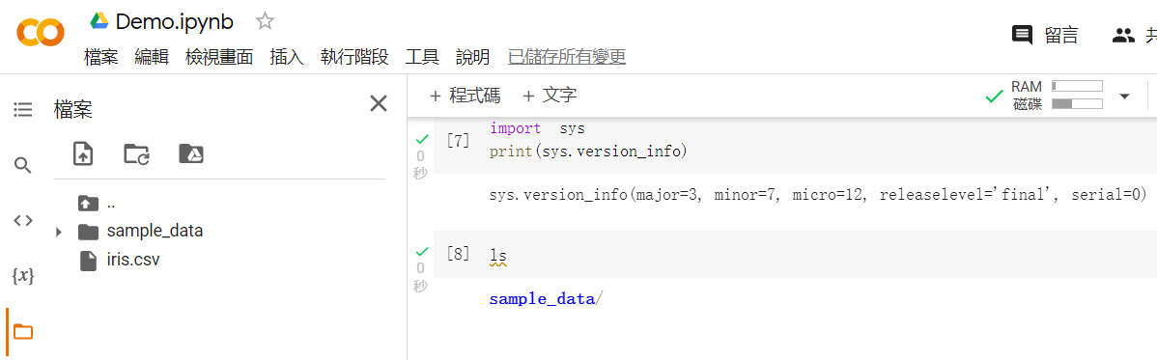

Slide 53
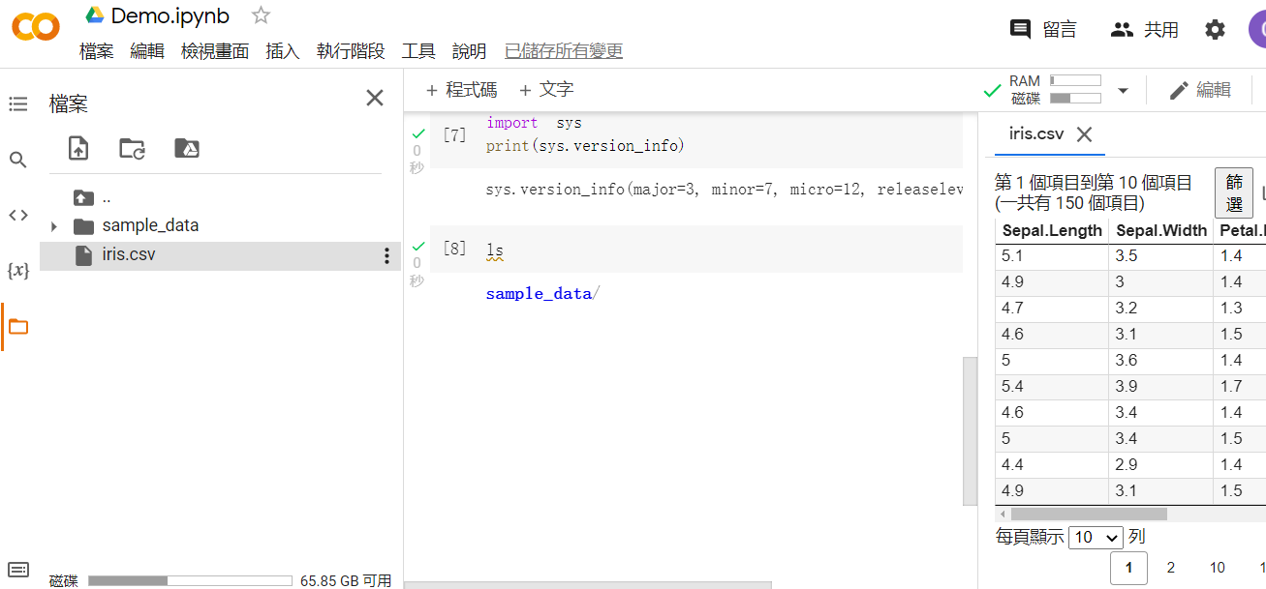
滑鼠連續點兩下

Slide 54


Slide 55


Slide 56
附錄一 Colab使用介紹
附錄二 Python基本模組套件引用介紹
附錄三 邏輯運算思維中必知語法：if假如條件的判斷、for重複工作的迴圈

Slide 57
基本上當使用者開啟的全新的筆記本時，不管是名稱Untitled0.ipynb、Untitled1.ipynb、…、Untitled999.ipynb。
通常會建議使用者修改為”有意義”的檔案名稱，譬如進入本書的第四章時會使用到K平均法(K-means)進行資料的集群分析(Clustering Analysis)實作，屆時就會建議將筆記本的檔案名稱命名為Clustering_kmc1.ipynb，

Slide 58


現在請讀者依照前面所教的方法開啟一個全新的空白的Colab筆記本，不管新增的筆記本檔案名稱為何，請先統一修改檔案名稱為Clustering_kmc1.ipynb，
副檔名不要修改為維持ipynb

Slide 59



Slide 60

記憶體RAM與硬碟配置

Slide 61
IPython Notebook Vs. Jupyter Notebook
剛剛修改名稱的筆記本Clustering_kmc1.ipynb中的副檔案名稱為ipynb，是IPython Notebook的意思
IPython中的「I」代表互動(Interactive)，即交互的意思，而IPython Notebook是Jupyter Notebook前身。
Jupyter大約在2014年從IPython中衍生出來
Jupyter主要做為數十種程式語言的互動式計算開發開源軟體，開放標準和服務，即Jupyter可以支援數十種語言的執行環境

Slide 62


IPython Notebook Vs. Jupyter Notebook
Jupyter Notebook是一個建構於網頁應用程式的開源整合開發環境，允許使用者如同是在筆記本(Notebook)上撰寫程式、顯示程式以及作一些視覺化輸出，
當時取名為Jupyter是有一些歷史用意的，即對Jupyter所支援的三種主要核心程式語言的結合，Jupyter中的Ju代表的是Julia語言，py代表的是Python語言，r代表的是R語言，同時Jupyter名稱也是對「現代科學之父」伽利略·伽利萊(Galileo Galilei)記錄發現木星(Jupiter)的衛星的筆記本致敬。

Slide 63
以下要開始寫程式了
提醒：在使用Python進行大數據分析的時候，要記得一個學習重點，要善用前人或過去的自己所寫的程式碼加以修改，讓工作事半功倍，讓程式碼能夠透過引用(Import)的方式來重複使用模組(Module)或套件(Package)，讓重用性(Reusable)提升，進而促使分析效率提高，
口訣就是複製→貼上→修改→執行，如果有不滿意，請修改後再一次執行，周而復始修改執行，久而熟悉，
所以學重點放在Python指令碼可以改的地方在何處，以及可以創造出多少改善後的效果。

Slide 64


Slide 65
指令：import pandas as pd
說明：
上面指令是指「引入pandas模組到筆記本中使用，並且設定一個後續方便使用的縮寫名稱pd」，pd就是pandas的別名(Alias)，透過pandas模組的功能可以讀入外部資料到筆記本中，是一個常用的模組。

Slide 66
指令：import numpy as np
說明：
上面指令是指「引入numpy模組到筆記本中使用，並且設定一個後續方便使用的縮寫名稱np」，np就是numpy的別名(Alias)，numpy模組可以提供豐富的數值計算與數學公式，也是一個統計上常用的模組。

Slide 67
指令：import matplotlib.pyplot as plt
說明：
上面指令是指「引入matplotlib.pyplot模組到筆記本中使用，並且設定一個後續方便使用的縮寫名稱plt」，plt就是matplotlib.pyplot的別名(Alias)，matplotlib是一個繪圖用的的模組，在視覺化呈現上常用。

Slide 68

指令：from sklearn.cluster import KMeans
說明：
從一個大的模組中，即sklearn.cluster模組，引進一個KMeans集群分析的方法到筆記本中使用，sklearn是一個功能很強大的模組，在機器學習建模時候常用的模組。

Slide 69
關於sklearn的基本介紹說明
類別預測
數值預測
集群分析
維度縮減

Slide 70
關於sklearn的基本介紹說明
使用Python實作機器學習時會經常提到Scikit-learn這名詞，根據維基百科上的說明Scikit-learn計劃開始於scikits.learn，而scikits.learn這名稱當時是希望擴展成為「SciKit」，即成為SciPy工具箱的想法，此外，Scikit-learn過去又曾被稱為scikits.learn、sklearn等名詞。Scikit-learn是Python的一個高階強大、友善好用的機器學習套件模組，可以支援機器學習所提到的理論，包含有：
1.資料預處理(Data preprocessing)
2.監督式學習(Supervised learning)
(A)資料分類(Classification)
(B)迴歸分析(Regression analysis)
3.非監督式學習(Unsupervised learning)
(A)集群(聚類)分析(Clustering)
(B)資料降維(Dimensionality reduction)
4.模型選擇(Model selection)

Slide 71
附錄一 Colab使用介紹
附錄二 Python基本模組套件引用介紹
附錄三 邏輯運算思維中必知語法：if假如條件的判斷、for重複工作的迴圈

Slide 72
if假如條件的判斷
在Python語言中有些語法指令與人類的說話方式很接近，
譬如Python的指令if的使用方式就很接近人類的語言中的假如/若，
if是一種條件判斷語法，也就是讓你的Python指令可以視情況(即條件的意思)來做出不同的執行動作(即判斷的意思)，這個概念又稱為流程控制(Process control)，
Python語言中提供if、if…else這兩種基本語法來協助我們實現各種條件判斷和流程控制，但是為什麼需要學這一類條件判斷指令呢?
因為現實世界(Real World)中總是充滿各種突發的問題與狀況，if等指令的條件判斷與動作執行就可以用來面對、處理生活中所遇上的問題，讓指令的執行能夠因不同情況而有不同的對治方法，以下有兩個簡單的範例。

Slide 73
if假如條件的判斷
範例1：「若(if)人的身體質量指數(BMI值)超過35以上時則為重度肥胖。」
範例2：「若(if)人體溫度超過攝氏37.5°C(華氏99.5℉)時，就是屬於發燒，否則(else)屬於正常體溫。」

Slide 74

if condition:
expressions
BMI = float(input("請輸入身體質量指數(BMI值):"))
if BMI>=35:
print(“重度肥胖!”)

Slide 75


Slide 76

if condition:
expressions_A for True condition
else:
expressions_B for False condition
temperature = float(input("請輸入身體溫度(攝氏°C):"))
if temperature >= 37.5:
print("屬於發燒!!")
else:
print("屬於正常體溫~")

Slide 77


Slide 78
for重複工作的迴圈
一般在處理資料的時候，經常會遇到一個情境，即需要重複執行某些相同的步驟，
例如在期末考試過後，敬愛的老師們需要去計算每一位有修這門課程的同學的課程總成績，正常來說每一位學生的總成績會是等於 = (平時成績*0.3 + 期中考成績*0.3 + 期末考成績*0.4)，
而這一個動作需要重複做N遍，N就是選修課程學生的數量，這個時候就可以想到使用「迴圈(Loop)」功能來幫忙處理，

Slide 79
for重複工作的迴圈
正式來說，迴圈的功能就是讓指定的某段敘述在條件符合的情況下一直重覆執行，直到不符合條件就停止並跳出(結束)迴圈指令(說白話就是將指令直接跳到迴圈的下一行指令繼續執行)

Slide 80
for重複工作的迴圈
迴圈可以說是運算與邏輯思維(或程式設計)領域中很重要的一種方法或技巧，究其原因就是"因為迴圈概念很抽象，但是很實用"，
對於初學者而言不太容易掌握，總是覺得繞過來、又繞過去，覺得腦袋好像當機，無法理解與突破，
為什麼設計Python或其他程式語言的人要弄得那麼複雜?其實這真的是大大的誤會了!! 學會迴圈功能就可以幫助各位很有效率的完成許多一直在重複做的事情，其實多練習幾遍就可以熟練迴圈的使用方式(猜猜看平均需要練習幾遍就可以熟練了呢?)。綜合以上，我們可以利用迴圈功能來進行重複性的資料輸入、處理與輸出。

Slide 81
for重複工作的迴圈
在Python語言中使用迴圈的指令非常直覺，常見的使用方式包含
for loop(稱for迴圈)、
nested loop(稱巢狀迴圈)
以及while loop(稱while迴圈)，

Slide 82

語法格式
for condition:
expressions
指令、程式格式
for <variable> in <sequence>:
expressions
中文解釋
for 變數 in 任何序列物件:
執行內容

Slide 83


Slide 84


Slide 85


Slide 86


Slide 87


Slide 88


Slide 89
Q&A

